Slide 1
WEB FORM
EVENT – SỰ KIỆN
Giảng viên: ThS. Tăng Thị Hà Phương
Email: tangthihaphuong@duytan.edu.vn
Phone: 093 551 5068

Slide 2
NỘI DUNG
  Sử dụng sự kiện mặc định
  Sử dụng sự kiện không mặc định
  Sử dụng thuộc tính AutoEventWireup
  Xây dựng bộ điều khiển sự kiện

Slide 3
Vòng đời của một trang
Là toàn bộ những hành vi, sự kiện xuất hiện trong suốt quá trình chạy của một trang web
Có thể chia thành các giai đoạn (stage)
  Page Request
  Start
  Initalization
  Load
  Postback Events
  Rendering
  Unload

Slide 4
Các sự kiện phát sinh
Một số sự kiện phát sinh trong vòng đời của trang
  PreInit
  Init
  InitComplete
  PreLoad
  Load
  Control Event
  LoadComplete
  PreRender
  PreRenderComplete
  SaveStateComplete
  Render
  Unload
Notes:
Sử dụng thuộc tính Page.IsPostBack
Với sự kiện Load của trang thì khi tải trang lên thì có một sự kiện nào đó được đưa ra, nếu có nghĩa mỗi lần load lại trang nó lại thực hiện công việc đó, còn nếu ta đưa thêm vào thuộc tính Page.IsPostBack thì ta có thể điều khiển được sự kiện nào được thực hiện và sự kiện nào không khi trang đựơc tải lại.

Slide 5
Event – khái niệm
Định nghĩa
  Là sự phát sinh đáp ứng yêu cầu của người dùng
  Là những thông điệp chứa các chi tiết hành động của người dùng, đó là nguyên nhân khiến các sự kiện và các đối tượng điều khiển sự kiện xuất hiện.
Tất cả các sự kiện của ASP.NET có hai đối số.
  Object: là thành phần của lớp System.Object, đại diện cho đối tượng control phát sinh sự kiện đó.
  Đối tượng Event: là thành phần của lớp System.EventArgs, chứa các thông tin về sự kiện được phát sinh đó.

Slide 6

Event – khái niệm
Phương thức Page_Load gọi là event handler (Xử lý sự kiện)
Event handler là phương thức quyết định hành động nào được thực hiện khi xảy ra một sự kiện nào đó (click, select…)

Slide 7
Event – đặc điểm
Trong môi trường .NET Framework, tất cả các event handlers có một đặc tả riêng về kiểu dữ liệu trả về và tham số truyền vào:
  luôn ở dạng void methods
  luôn đi kèm hai tham số:
    object
    EventArgs (hoặc lớp kế thừa của EventArgs như CommandEventArgs, ImageClickEventArgs…)

Slide 8
Event – đặc điểm
Đặc điểm
  Sự kiện có thể phát sinh ở hai hướng server-side hoặc client-side, tuy nhiên việc xử lý của sự kiện chỉ có thể thực hiện trên server
  ASP.NET hỗ trợ hai kiểu sự kiện:
    Postback events
    Non-Postback events

Slide 9
Event – đặc điểm
Postback: Các sự kiện có thể xuất phát từ việc gọi lại server bằng các sự kiện postback, ví dụ khi bạn kích vào một Button thì đó là nguyên nhân của Postback.
Non-postback: Các sự kiện có thể không xuất phát từ việc gọi lại server. Ví dụ như các sự kiện thay đổi là một sự kiện non-postback. Các sự kiện Non-postback được lưu trữ và gửi tới server trong quá trình postback thông qua hệ thống POST.
Postback | Non-postback
Button | CheckBox
Calendar | CheckBoxList
DataGrid | DropDownList
DataList | ListBox
ImageButton | RadioButtonList
LinkButton | RadioButton
Repeater | TextBox

Slide 10

Event – đặc điểm
Thuộc tính AutoPostback của một Web Server Control có thể được dùng để phát sinh một sự kiện postback cho đối tượng non-postback.
Ví dụ như khi AutoPostback của Textbox được thiết lập thành True, thì thuộc tính giá trị thay đổi nội dung textbox TextChanged sẽ là nguyên nhân của postback.

Slide 11
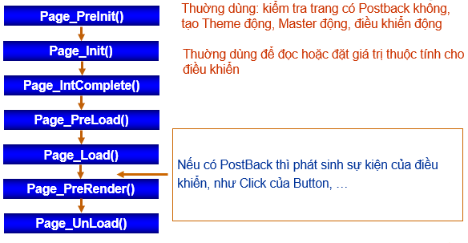
Event
Trình tự các sự kiện xảy ra khi render một trang web

Slide 12
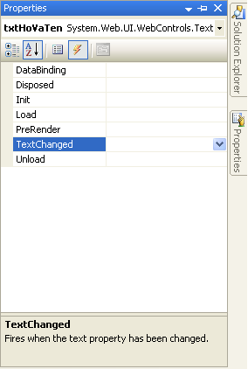
Event – tạo sự kiện
Tạo một sự kiện
  Chọn đối tượng cần thêm sự kiện.
  Kích vào biểu tượng tất cả các sự kiện sẽ xuất hiện
  Kích đôi vào sự kiện cần chọn, màn hình soạn thảo sẽ xuất hiện

Slide 13
Event – điều khiển sự kiện
Điều khiển sự kiện
  Khi một sự kiện phát sinh, bộ phản hồi sự kiện sẽ tìm kiếm mã lệnh theo yêu cầu để thực thi
  Các cách tiếp cận sự kiện
    Sử dụng sự kiện mặc định
    Sử dụng sự kiện không mặc định
    Sử dụng thuộc tính AutoEventWireup
    Xây dựng bộ điều khiển sự kiện

Slide 14
Event – sự kiện không mặc định
Sự kiện KHÔNG mặc định
  ASP.NET tạo ra các sự kiện khác để đa dạng các sự kiện
  Sự kiện này chỉ được phát sinh bằng cách chọn sự kiện

Slide 15
Event – AutoEventWireup
Nếu thuộc tính AutoEventWireUp=“true”, asp.net sẽ tự động nhận ra bạn có một phương thức với cú pháp Page_load và tự động gọi nó:
  protected void Page_Load(object sender, EventArgs e)
  {
  }

Slide 16
Event – bộ điều khiển
Xây dựng bộ điều khiển sự kiện
  Khi người dùng có yêu cầu sử dụng một sự kiện cho nhiều đối tượng
  Cần phải viết mã lệnh để phân biệt sự kiện đó được khởi tạo từ đối tượng nào

Slide 17
Event - bộ điều khiển (2)
Nhận dạng qua ID
protected void Button_Click(object sender, EventArgs e)
{
Button mybtn = (Button)sender;
switch (mybtn.ID)
{
case "Button1":
Response.write("Bạn đã kích chọn nút 1");
break;
case "Button2":
Response.write("Bạn đã kích chọn nút 2");
break;
}
}

Slide 18
Event - bộ điều khiển (3)
Nhận dạng qua CommandName
protected void Button_Click(object sender, CommandEventArgs e)
{
switch (e.CommandName)
{
case "Prev":
Response.write(“Bạn đã kích nút Prev");
break;
case “Next":
Response.write("Bạn đã kích nút next");
break;
}
}

Slide 19
Event - Demo
Postback và Non PostBack
AutoEventWireUp
Bộ điều khiển

